Slide 1


Slide 2

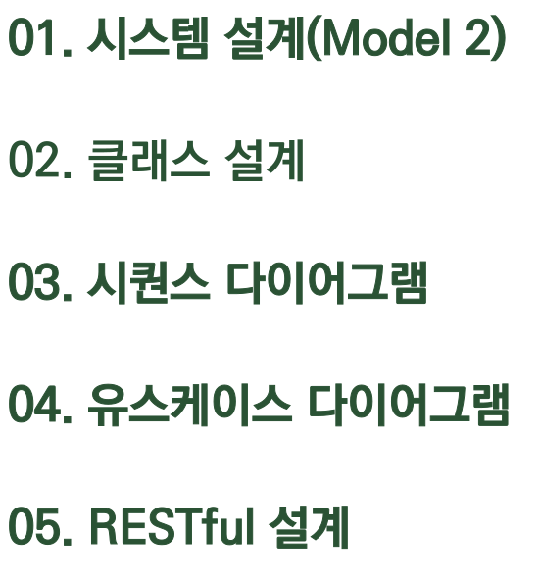
02

Slide 3


Slide 4

HandlerMapping
HandlerAdapter
Client
DispatcherServlet
Controller
ModelAndView
View(jsp)
ViewResolver
04

Slide 5

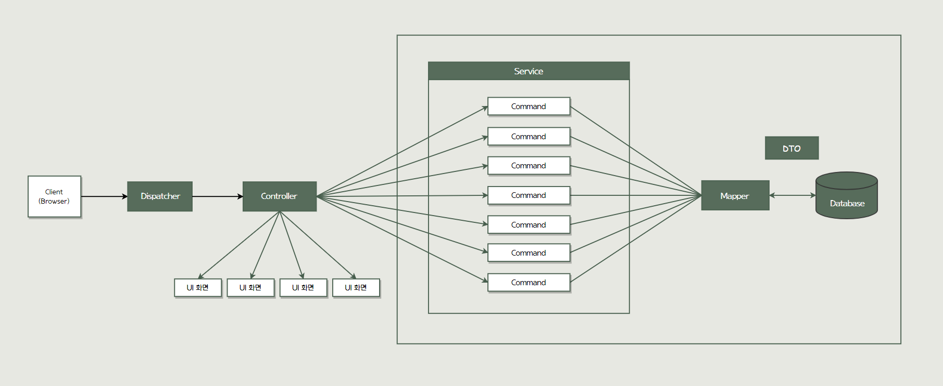
05

Slide 6


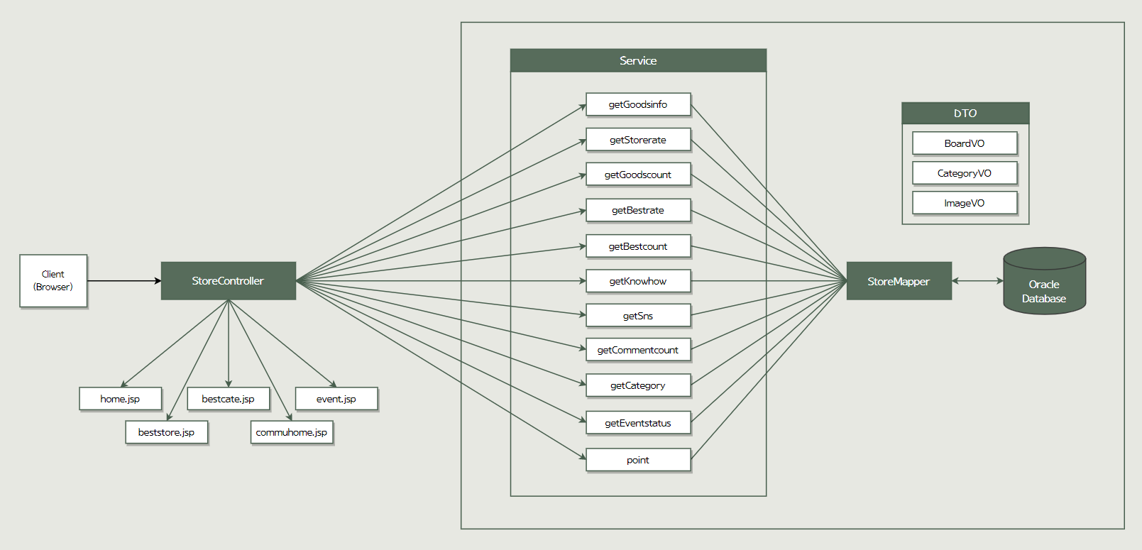
06

Slide 7

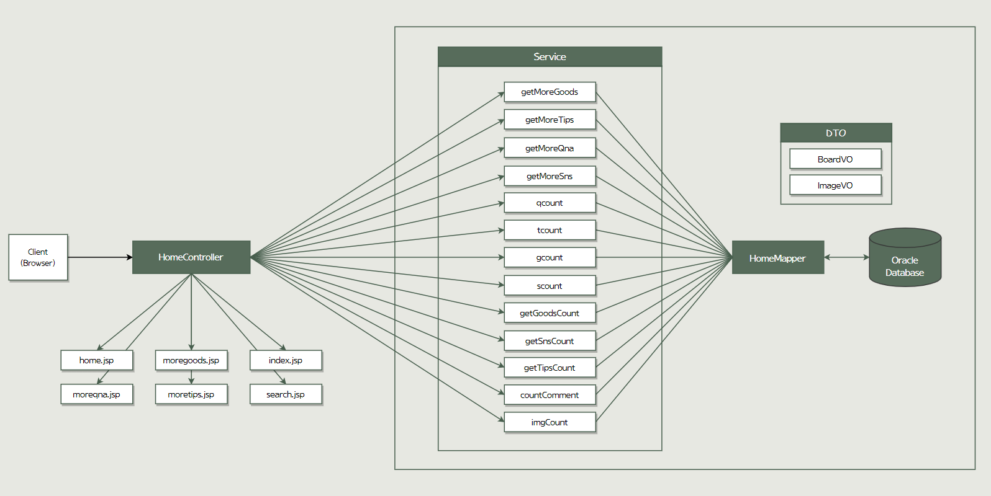
07

Slide 8

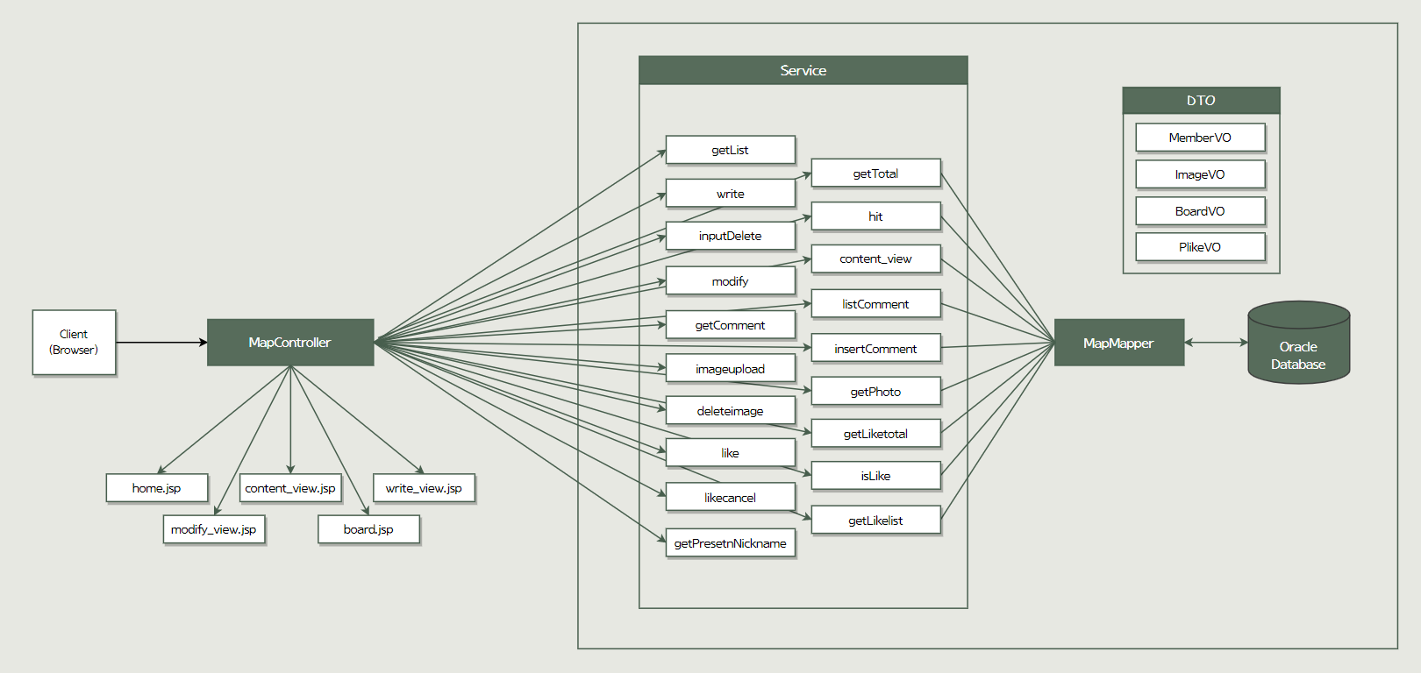
08

Slide 9

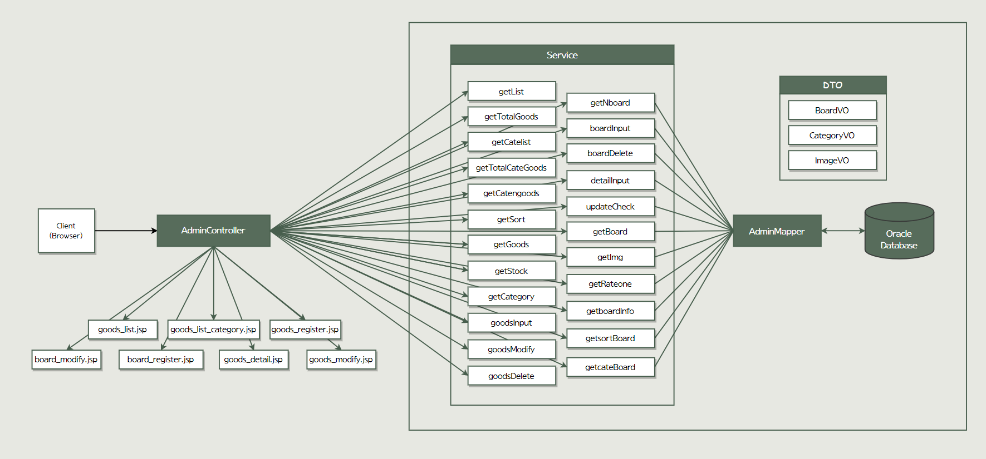
09

Slide 10


Slide 11

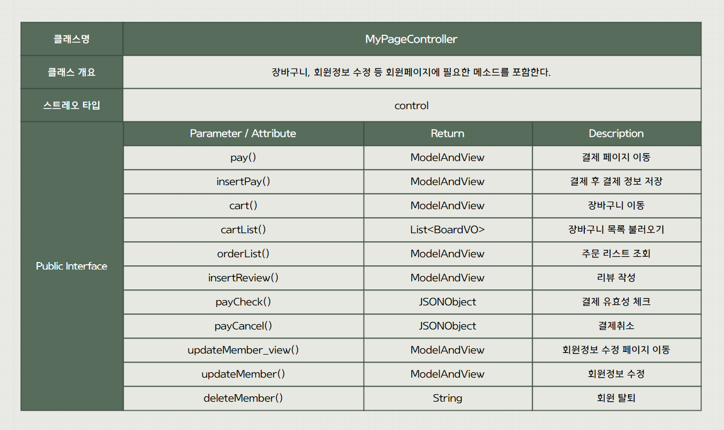
11

Slide 12
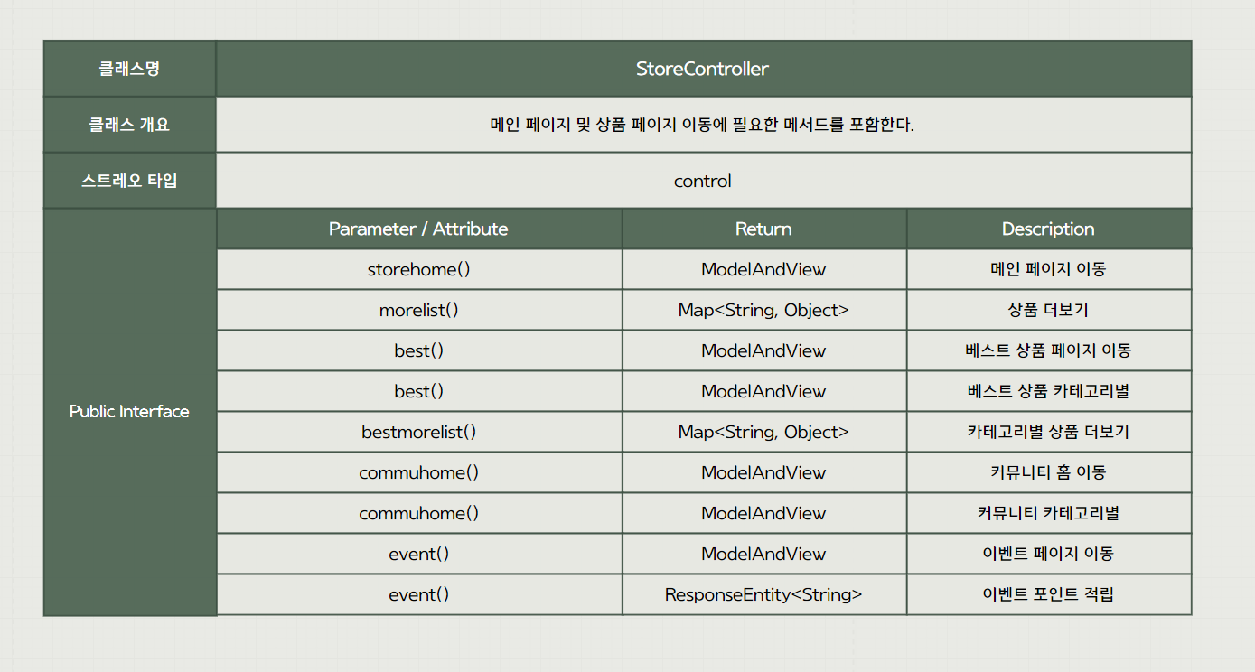
12

Slide 13


Slide 14
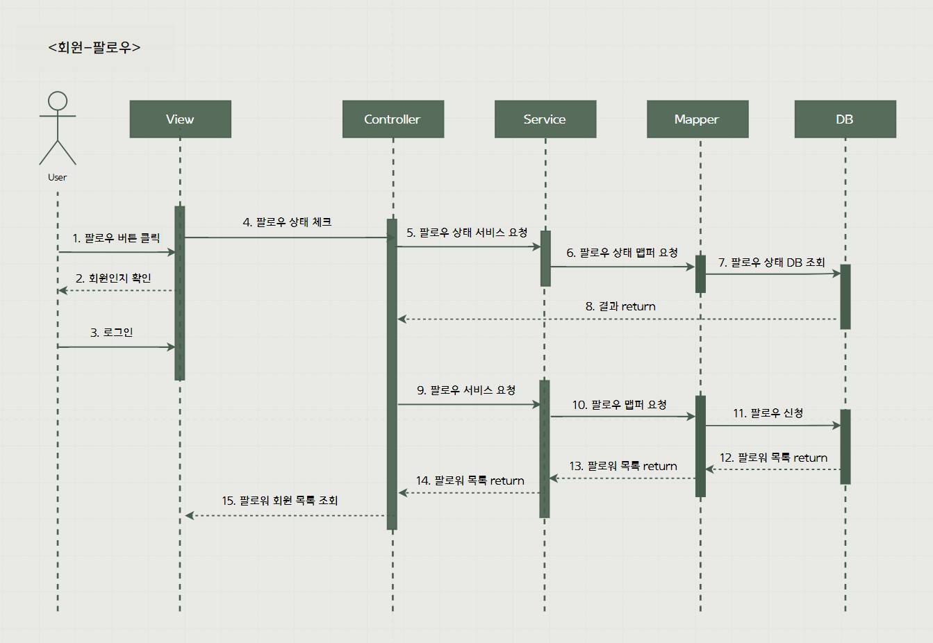
03. 시퀀스 다이어그램
14

Slide 15
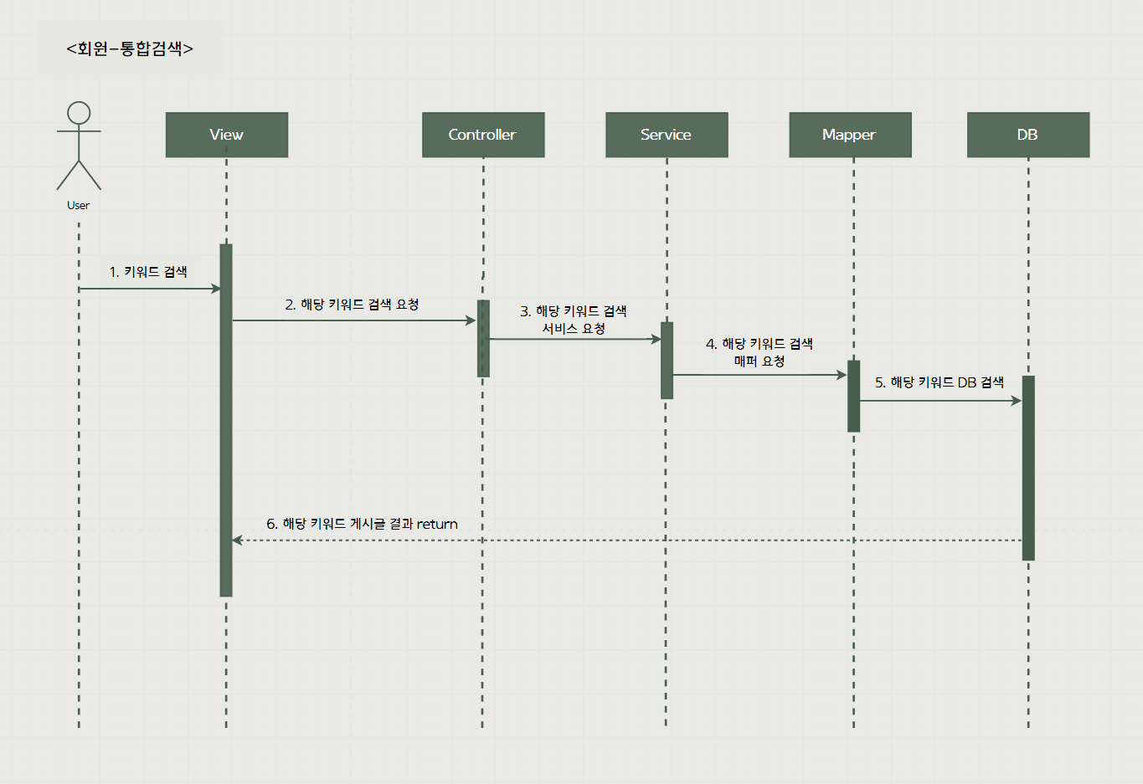
03. 시퀀스 다이어그램
15

Slide 16
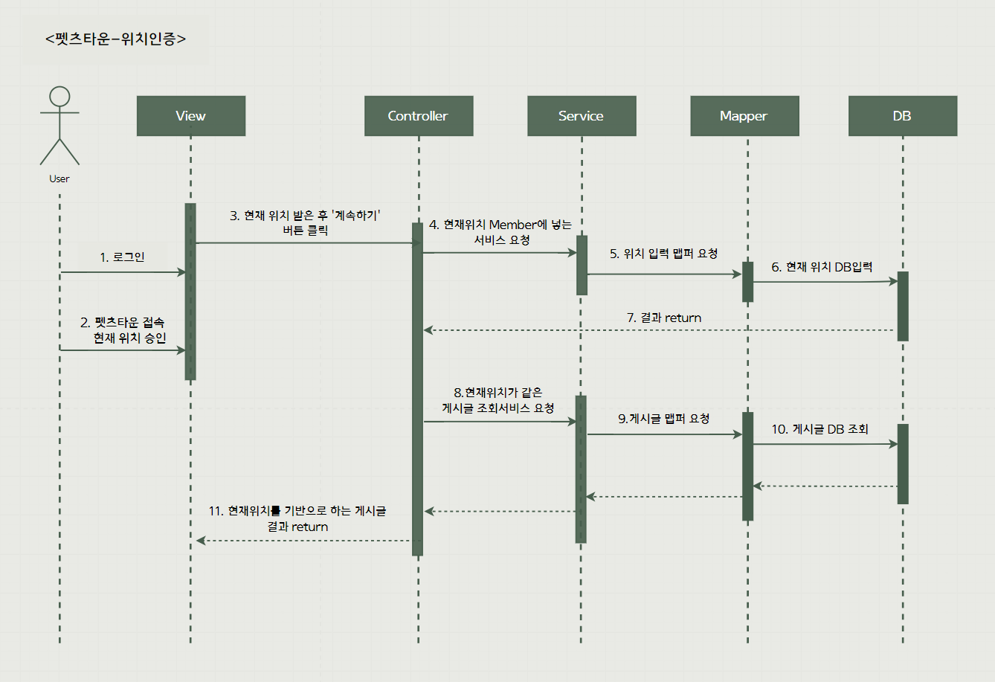
03. 시퀀스 다이어그램
16

Slide 17
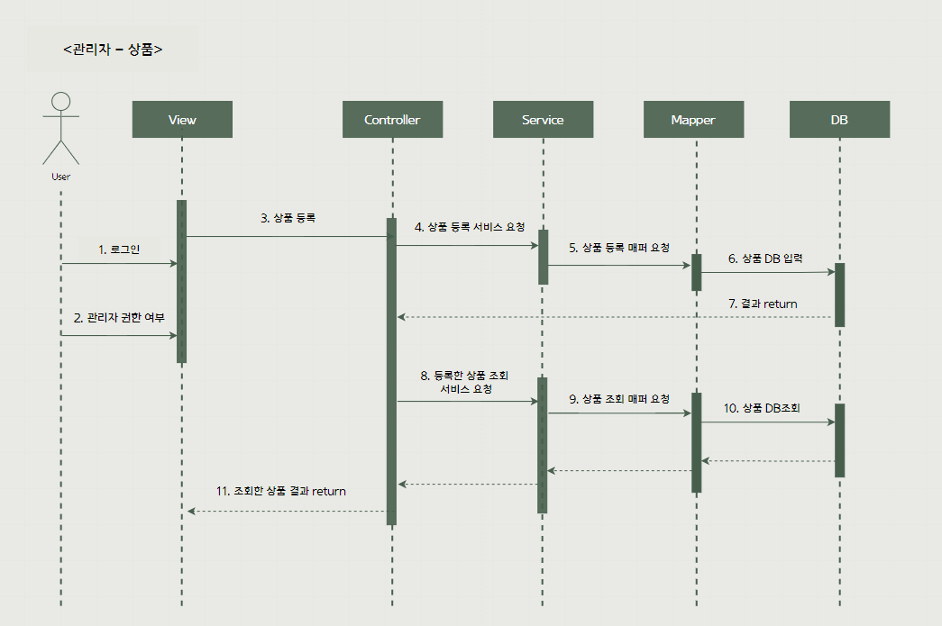
03. 시퀀스 다이어그램
17

Slide 18


Slide 19

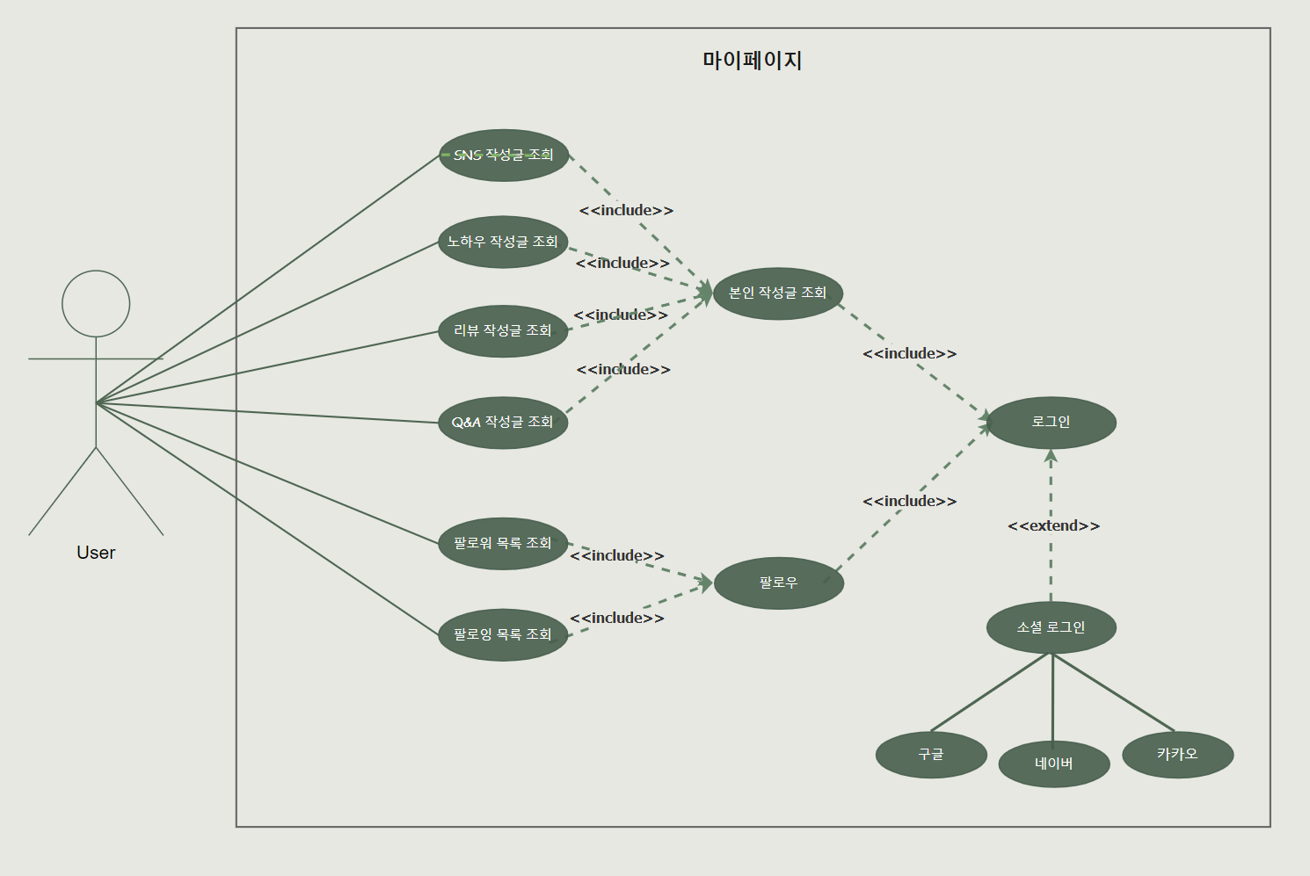
19

Slide 20
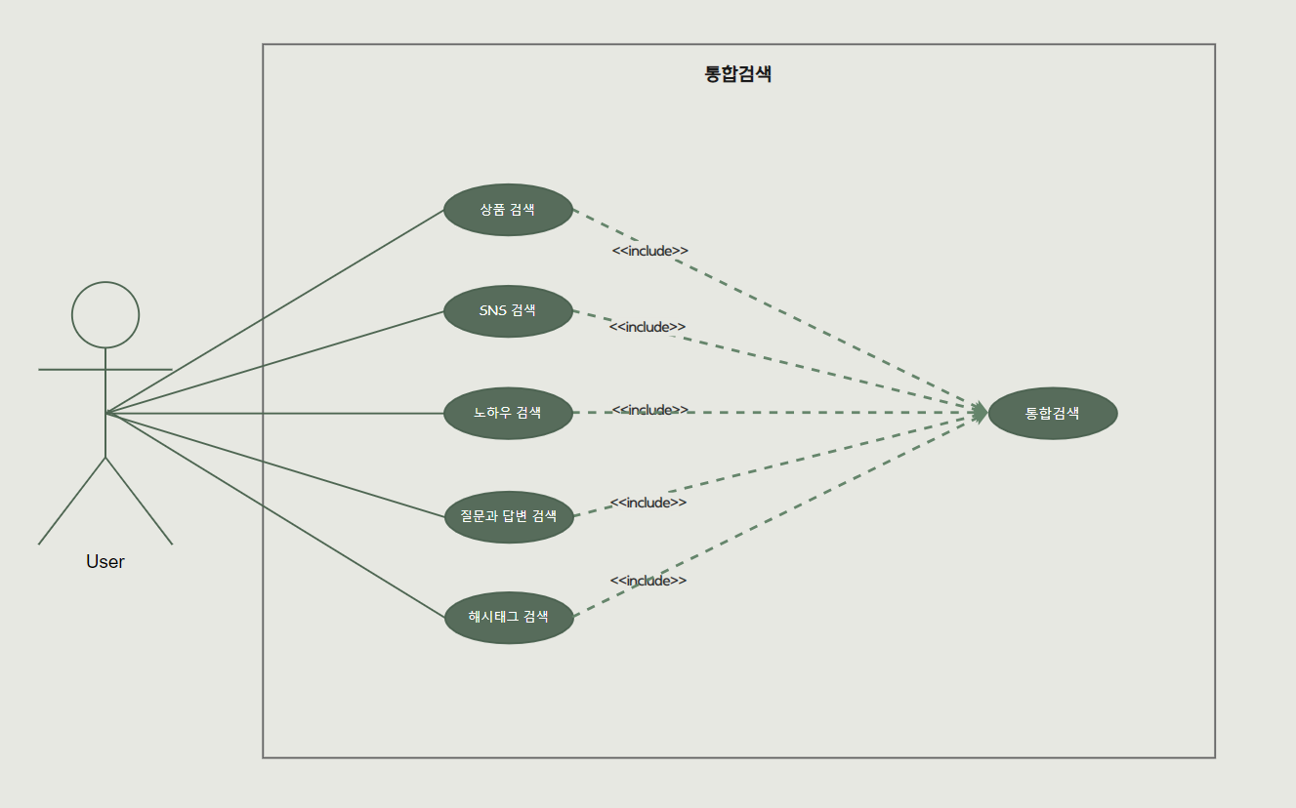
20

Slide 21
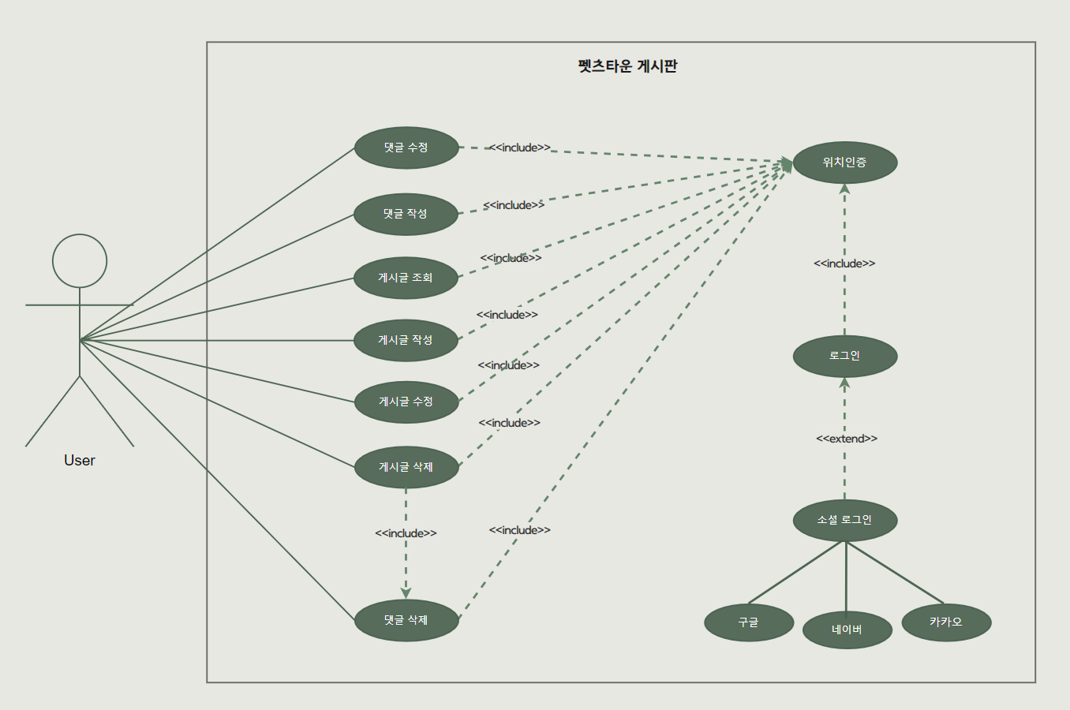
21

Slide 22
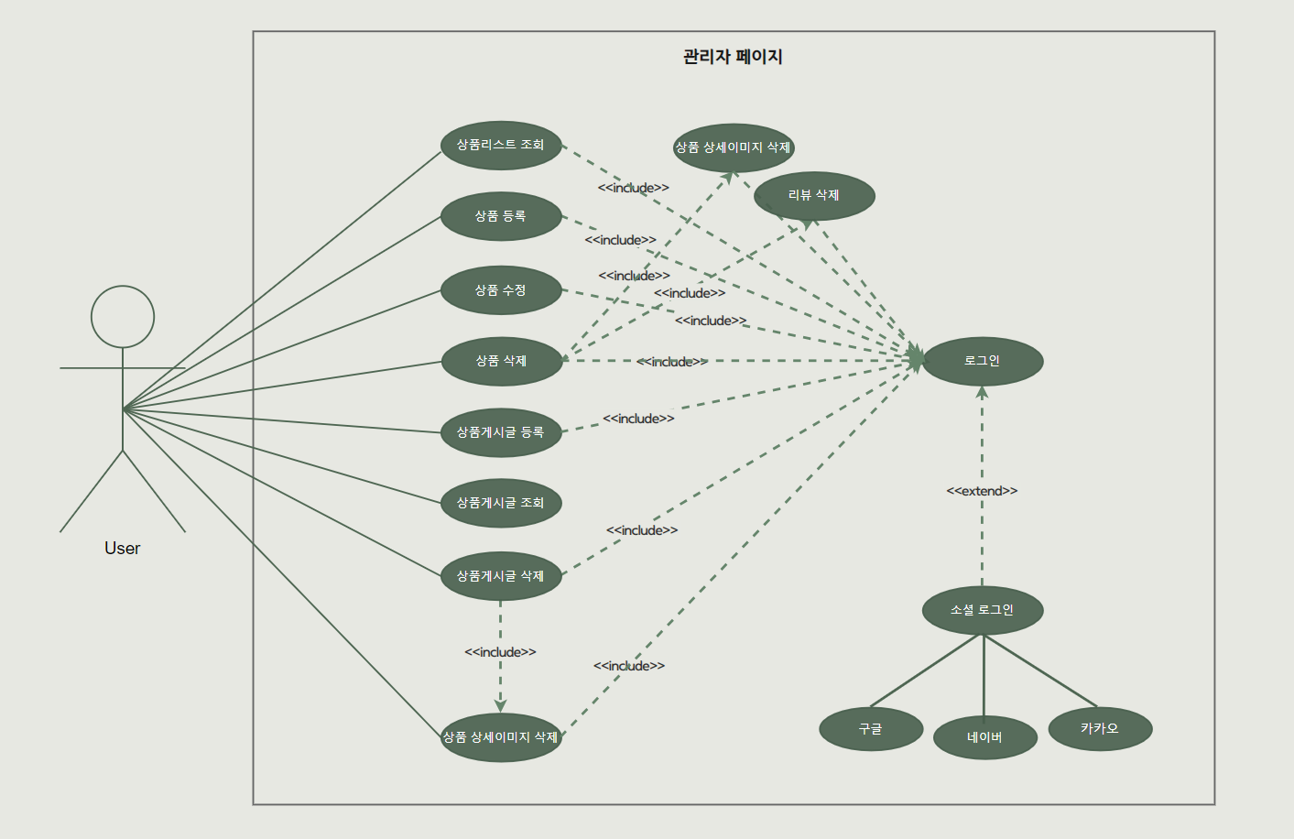
22

Slide 23


Slide 24

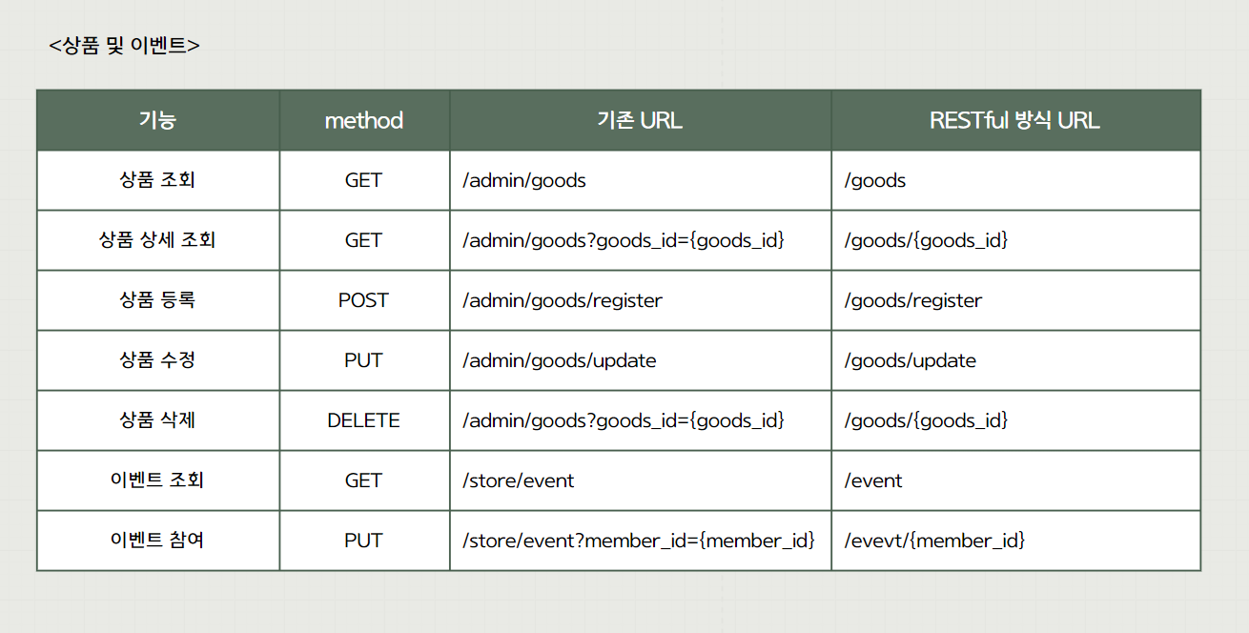
24

Slide 25

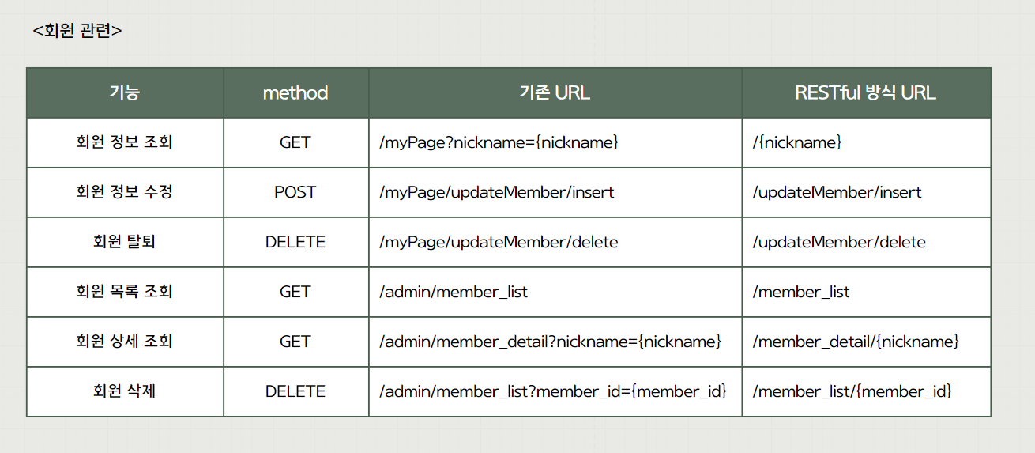
25

Slide 26
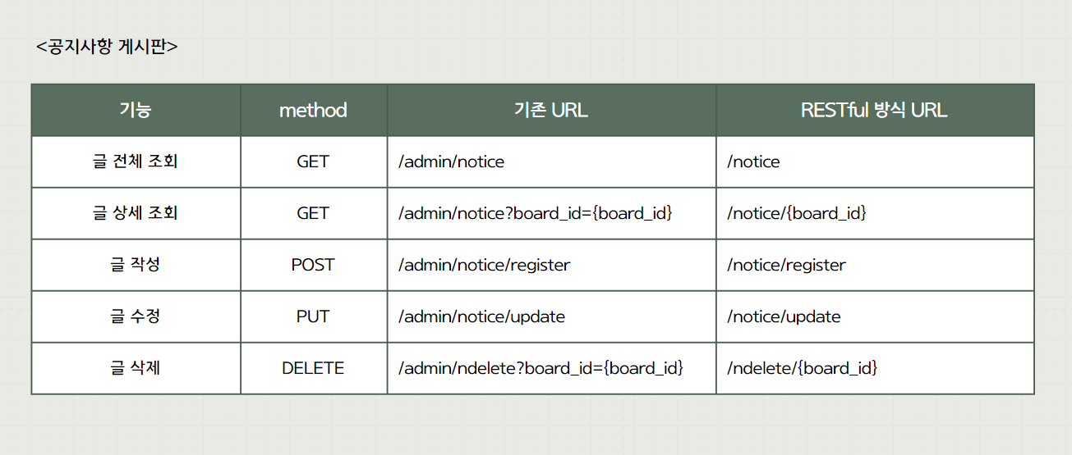
26

Slide 27


